Slide 1
商品详情图片1
商品详情图片2
商品详情图片3
卖家头像

Slide 2









数码
3 C
生活
洗护
学习
文创
专业器具

Slide 4





Slide 5
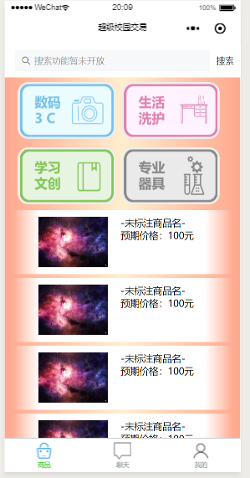

1
四个按钮打开同一个页面，根据传值决定“页面2”显示内容
2
根据上个页面传的参数，显示对应分类信息
3
获取对应分类的数据表中的商品信息，按排序规则展示在该页面上

Slide 6
1
根据商品上传时间，获取最新商品显示
未来可根据用户常浏览类别显示对应分类新商品

Slide 7

根据登录界面传入的数据，
在用户数据表中获取当前用户全部信息
所有用户数据表->该用户的“浏览历史”列->获取循环记录的该用户已保存的至多100条商品id，并在所有商品中查找id
所有用户数据表->该用户的“收藏商品”列->获取其所有收藏商品id，并在所有商品中查找id
所有用户数据表->该用户的“上架商品”列->获取其所有上架商品id，并在所有商品中查找id

Slide 8

超级
易
校园
交易

Slide 9



Slide 12
生存指南
超级
校园交易

Slide 13
版本说明
删档
α测试

Slide 17
ls 查看当前文件
ls –a 查看隐藏文件
ls –d /root/ 查看目录
ls –ld /root/ 查看目录-root权限
ls –S 排序文件
ls –l == ll
tab tab 补全命令/文件
Ctrl + c 终止当前进程
Ctrl + d 退出 == exit
Ctrl + l 清屏 == clear
Ctrl + r 搜索历史命令 按方向右键选中
cd 切换目录（change direction）
cd 返回当前用户宿主目录
cd ~ 返回当前用户宿主目录
cd .. 进入上级目录
cd - 后退/返回之前的目录
. 当前目录
.. 上级目录
pwd = print working Directory (打印工作目录)
history 列出之前的命令

Slide 18
/bin = BINaries /dev = DEVices /etc = 存放配置文件的地方。Editable Text Configuration /lib = LIBrary /mnt = mount 挂接光驱、USB设备的目录，加载后，会在mnt里多出相应设备的目录 /opt = Optional application software packages /proc = PROCesses /sbin = Superuser BINaries /tmp = TeMPorary /usr = Unix Shared Resources /var = VARiable 是储存各种变化的文件，比如log等等alias = Create your own name for a command bash = GNU Bourne-Again Shell linux内核 cat = Concatenate 串联 chown= Change owner 改变所有者 chgrp= Change group 改变用户组 chmod= Change mode 改变模式 df= Disk free 空余硬盘 du= Disk usage 硬盘使用率 grep= global regular expression print insmod= Install module 安装模块 ldd= List dynamic dependencies 列出动态相依 lsmod= List module 列表模块 ps = Processes Status pwd = print working Directory (打印工作目录) ps= Process Status 进程状态 rm = ReMove rpm = RPM Package Manager = RedHat Package Manager rmmod= Remove module 删除模块 sed = Stream EDitor seq = SEQuence su= Swith user 切换用户，切换到root用户 sudo= Superuser do tar= Tape archive 解压文件 （最初设计目的是将文件备份到磁带上） tar = Tape ARchive umount= Unmount 卸载 uname = Unix name 系统名称 wc = Word Count wall = write all-a all : 全部，所有 (ls , lsattr , uname) archive : 存档 (cp , rsync) append : 附加 (tar -A , 7z)-c commands : 执行命令，带参数 (bash , ksh , python) create : 创建 (tar)-f force : 强制，不经确认(cp , rm ,mv) file : 文件，带参数 (tar)-h –help : 帮助 human readable : 人性化显示(ls , du , df) headers : 头部-i interactive : 交互模式，提示(rm , mv) include : 包含-k keep : 保留-l long listing format : 长格式(ls) list : 列表 load : 读取 (gcc , emacs)-m message : 消息 (cvs) manual : 手册 (whereis) create home : 创建 home 目录 (usermod , useradd)-n number : 行号、编号 (cat , head , tail , pstree , lspci) no : (useradd , make)-p parents 需要时创建上层目录，如目录早已存在则不当作错误-q quiet : 静默-r reverse : 反转 recursive : 递归 (cp , rm , chmod -R)-u user : 用户名、UID，带参数-v verbose : 冗长 version : 版本-x exclude : 排除 (tar , zip)-y yes-z zip : 启用压缩 (bzip , tar , zcat , zip , cvs)

Slide 20

